Slide 1
О РАБОТЕ
КОМИССИИ ПО ДЕЛАМ НЕСОВЕРШЕННОЛЕТНИХ
И ЗАЩИТЕ ИХ ПРАВ
КРАПИВИНСКОГО МУНИЦИПАЛЬНОГО ОКРУГА
ЗА 2021 ГОД
Остапенко Зинаида Викторовна,
заместитель главы Крапивинского муниципального округа, председатель КДН и ЗП

Slide 2
НОРМАТИВНО ПРАВОВЫЕ АКТЫ
Федеральный закон от 24.06.1999 № 120-ФЗ «Об основах системы профилактики безнадзорности и правонарушений несовершеннолетних»
Закон Кемеровской области от 17.01.2005 № 11-ОЗ «О системе профилактики безнадзорности и правонарушений несовершеннолетних»
Решение Совета народных депутатов Крапивинского муниципального округа
от 13.02.2020г. № 72 «Об утверждении Положения о Комиссии по делам несовершеннолетних и защите их прав Крапивинского муниципального округа»
Муниципальная программа «Профилактика безнадзорности и правонарушений на 2021-2023 годы»

Slide 3
МЕЖВЕДОМСТВЕННАЯ КООРДИНАЦИЯ
Комиссия по делам несовершеннолетних и защите их прав
Совет народных депутатов КМО
УК МПиС администрации КМО
Отдел МВД России по Крапивинскому муниципальному округу
УСЗН
администрации КМО
ГБУЗ
«Крапивинская районная больница
ЦЗН
Крапивинского округа
Управление образования администрации КМО
МДЦ «Лидер»
ГПДН Отдела МВД России по Крапивинскому муниципальному округу
ФКУ УИИ ГУФСИН России по Кемеровской области
СРЦ Крапивинского округа
КСС и Ш
Отдел опеки и попечительства
МБУ «Крапивинский Центр Д и К»
МБУ ДПО «ИМЦ»

Slide 4
НАПРАВЛЕНИЯ В РАБОТЕ

Slide 5
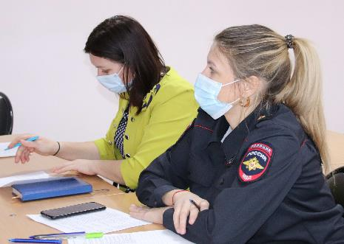
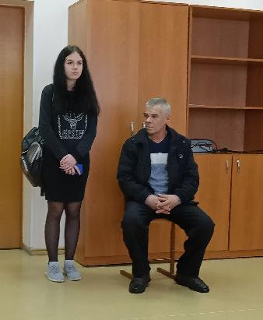
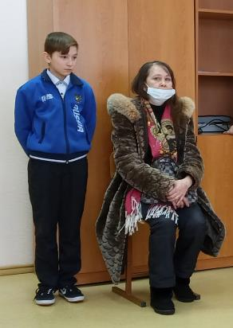
ВЫЕЗДНЫЕ ЗАСЕДАНИЯ КДН И ЗП
МБОУ «Крапивинская средняя общеобразовательная школа»
МБОУ «Зеленогорская средняя общеобразовательная школа»

Slide 6
АДМИНИСТРАТИВНЫЕ ПРАВОНАРУШЕНИЯ

Slide 7
АДМИНИСТРАТИВНЫЕ ПРАВОНАРУШЕНИЯ

Slide 8
АДМИНИСТРАТИВНЫЕ ПРАВОНАРУШЕНИЯ

Slide 9
НАПРАВЛЕНИЯ РАННЕЙ ПРОФИЛАКТИКИ
выявление и устранение причин и условий, приводящих к нарушению прав и законных интересов несовершеннолетних;
предупреждение безнадзорности, беспризорности, правонарушений или иных антиобщественных действий несовершеннолетних;
оказание социально - психолого - педагогической и медицинской помощи несовершеннолетним;
проведение комплексной работы по социальной реабилитации семей, находящихся в социально-опасном положении;
реабилитация несовершеннолетних, являющихся жертвами насилия.

Slide 10
СЕМЬИ СОП, СОСТОЯЩИЕ НА УЧЕТЕ В КДН И ЗП 2019-2021

Slide 11
НЕСОВЕРШЕННОЛЕТНИЕ, СОСТОЯЩИЕ НА УЧЕТЕ В КДН И ЗП 2019-2021

Slide 12
ПОСТАНОВКА СЕМЕЙ НА ПРОФИЛАКТИЧЕСКИЙ УЧЕТ 2019-2021

Slide 13
ПОСТАНОВКА НЕСОВЕРШЕННОЛЕТНИХ НА УЧЕТ 2019-2021

Slide 14
ИНДИВИДУАЛЬНАЯ ПРОГРАММА РЕАБИЛИТАЦИИ
Направлена
предупреждение совершения несовершеннолетним повторных преступлений, правонарушений;
вовлечение их в досуговую деятельность;
формирование образа жизни достойного человека;
на «оздоровление» обстановки в семье;
содействие в укреплении материальной базы семьи и другие.

Slide 15
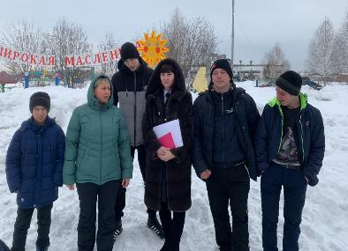
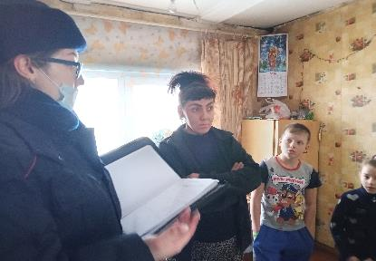
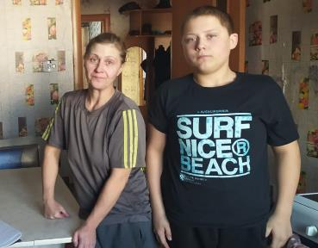
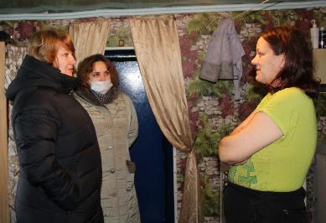
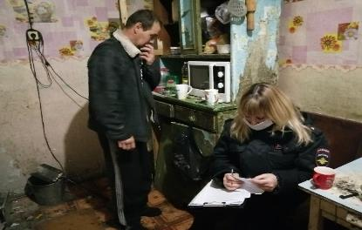
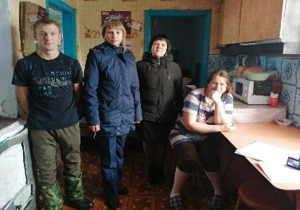
ИНДИВИДУАЛЬНАЯ ПРОГРАММА РЕАБИЛИТАЦИИ
Каждое мероприятие в ИПР имеет срок реализации и ответственного за его результат

Slide 16
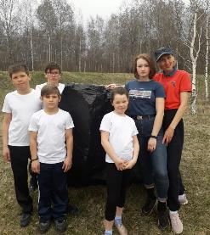
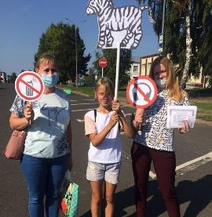
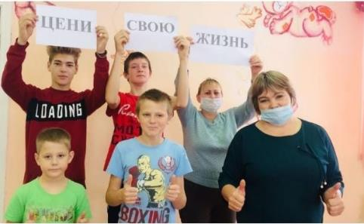
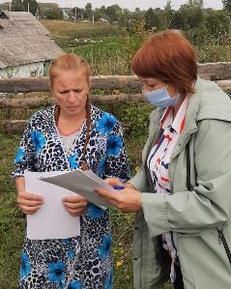
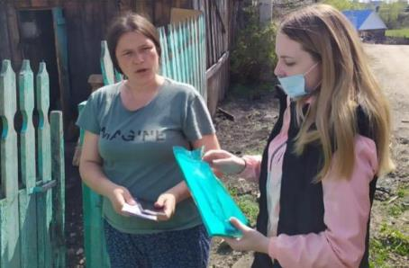
Межведомственная комплексная профилактическая операция «ПОДРОСТОК»
«Каникулы»
«Дети-России»
«Трезвый подросток»
Специализированные мероприятия «Подворье», «Подросток», «Забота», «Рецидив»
«Будущее без наркотиков»
«Контроль»
«Каникулы»

Slide 17
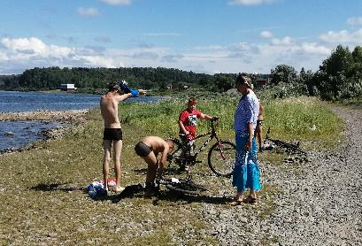
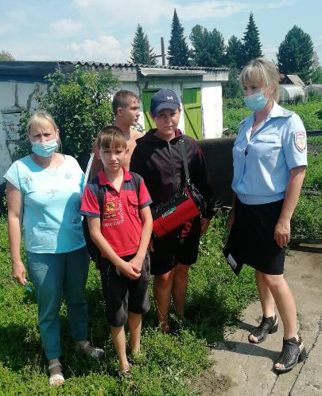
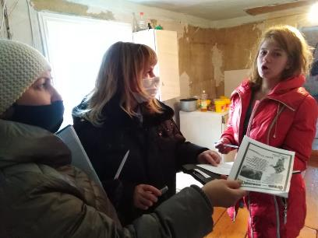
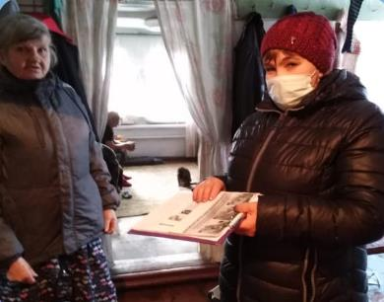
Межведомственная комплексная профилактическая операция «ПОДРОСТОК»
охвачено
2557 детей 100 %

Slide 18
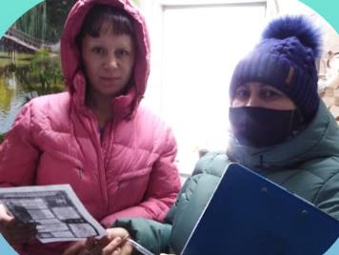
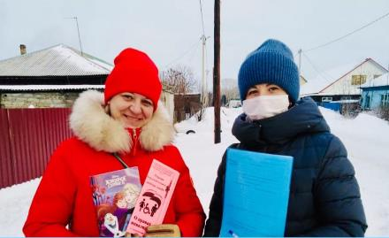
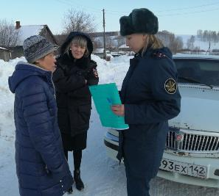
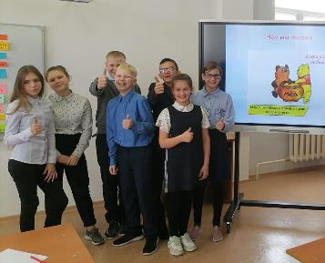
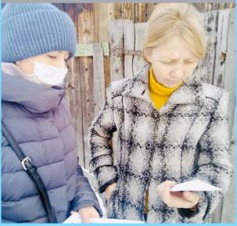
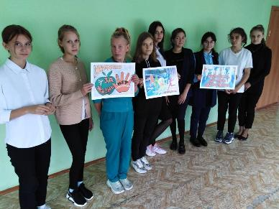
ПРОФИЛАКТИЧЕСКИЕ АКЦИИ - 2021
Приняли участие в акциях 4200 человек

Slide 19
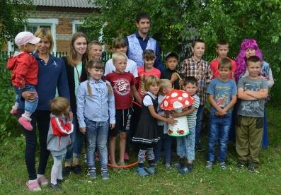
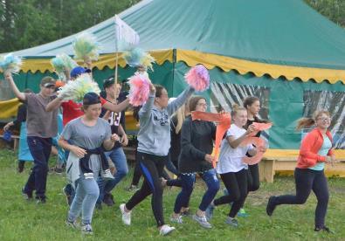
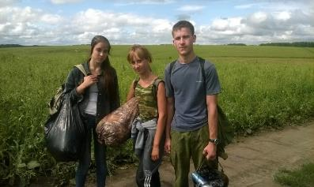
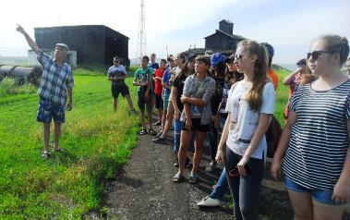
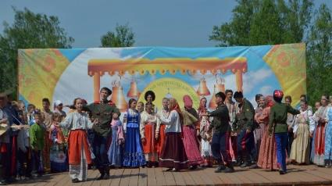
ОРГАНИЗАЦИЯ ЛЕТНЕЙ ОЗДОРОВИТЕЛЬНОЙ КАМПАНИИ - 2021
более 1700 школьников охвачены разными формами летнего отдыха

Slide 20
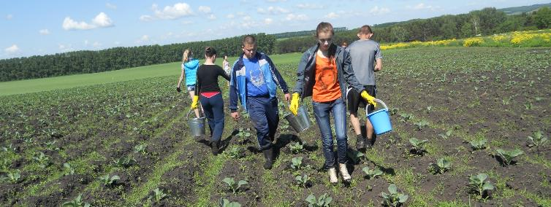
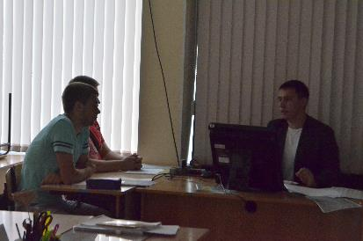
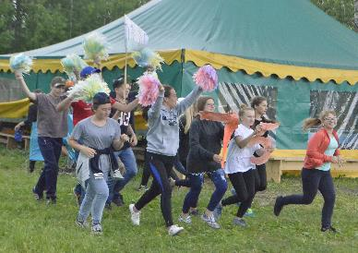
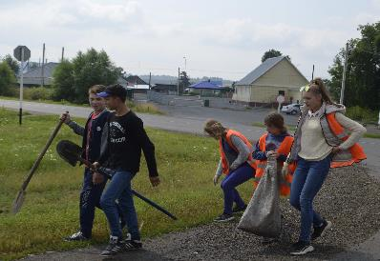
ОБЕСПЕЧЕНИЕ ВРЕМЕННОЙ ЗАНЯТОСТИ ПОДРОСТКОВ
в летний период 2021 г. охвачено
116 несовершеннолетних
в возрасте
от 14 до 18 лет

Slide 21
СНЯТИЕ С ПРОФИЛАКТИЧЕСКОГО УЧЕТА

Slide 22
ПРЕДУПРЕДИТЕЛЬНЫЕ МЕРЫ
Старченко К.Г.
Струкова И.А.

Slide 23
НАПРАВЛЕНО ИСКОВ В СУД
Старченко К.Г.
Струкова И.А.

Slide 24
ВИДЫ ПРЕСТУПЛЕНИЙ СОВЕРШЕННЫЕ НЕСОВЕРШЕННОЛЕТНИМИ
Преступления | 2020 | 2021
ДТП повлекшее по неосторожности ТВЗ человека (ст. 264 ч.1 УК РФ) | 0 | 1
Кража (ст. 158 УК РФ) | 19 | 19
Грабеж (ст. 161 УК РФ) | 1 | 2
Угон (ст. 166 УК РФ) | 8 | 2
Умышленное причинение средней тяжести вреда здоровью (ст. 112 УК РФ) | 0 | 2
Насильственные действия сексуального характера (ст. 132 ч. 4 УК РФ) | 0 | 1
Оскорбление власти (ст.319 УК РФ) | 1 | 0
В С Е Г О: | 29 | 27
Старченко К.Г.
Струкова И.А.

Slide 25
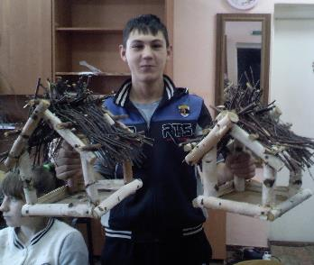
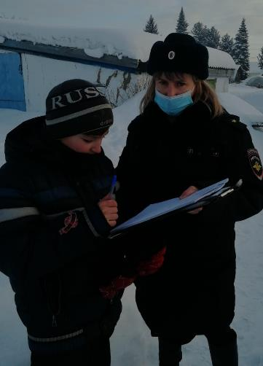
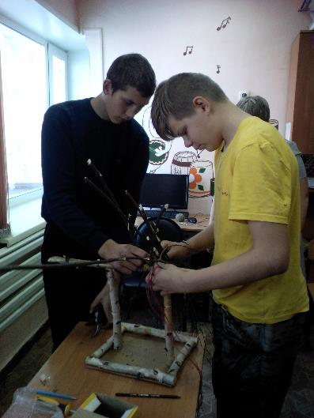
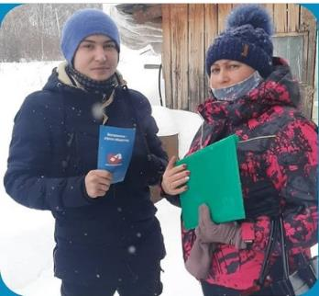
ОПРЕДЕЛЕНИЕ НЕСОВЕРШЕННОЛЕТНИХ В СПЕЦИАЛЬНЫЕ УЧРЕЖДЕНИЯ
Арутюнян Давит
Путинцев Леонид
Старченко К.Г.
Струкова И.А.
Вершинин Максим
Нестеренко Данил

Slide 26
НЕСОВЕРШЕННОЛЕТНИЕ, СОВЕРШИВШИЕ ПРЕСТУПЛЕНИЯ
Отдел | 2020 | 2021
Крапивинский городской отдел | 9 | 9
Зеленогорский городской отдел | 3 | 4
Каменский сельский отдел | 0 | 2
Барачатский сельский отдел | 0 | 1
Зеленовский сельский отдел | 3 | 1
Мельковский сельский отдел | 1 | 0
Банновский сельский отдел | 1 | 0
Борисовский сельский отдел | 0 | 1
Всего, чел. | 17 | 18
Старченко К.Г.
Струкова И.А.

Slide 27
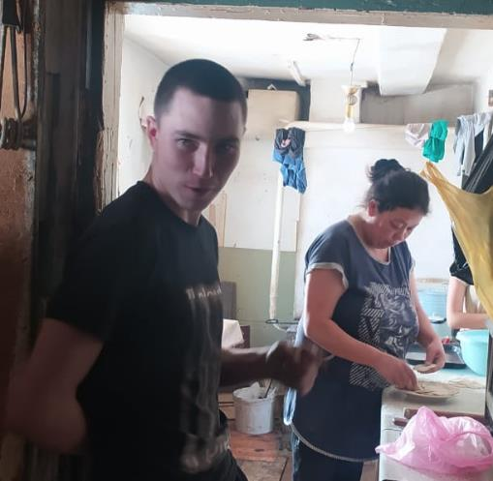
УСЛОВНО ОСУЖДЕННЫЕ ПОДРОСТКИ
ЗАРУБИН
ДМИТРИЙ МАКСИМОВИЧ
Старченко К.Г.
Струкова И.А.

Slide 28
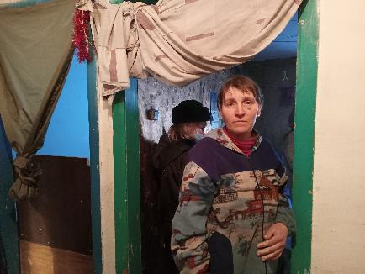
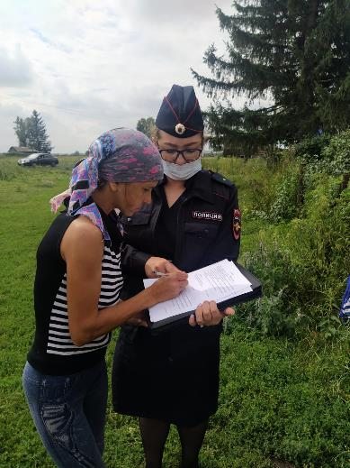
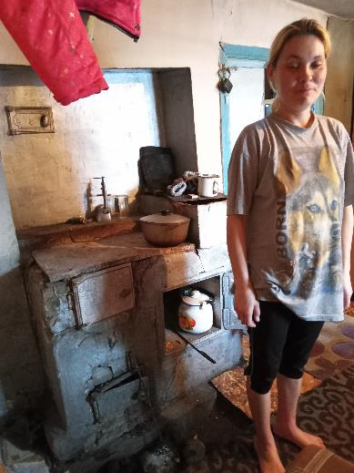
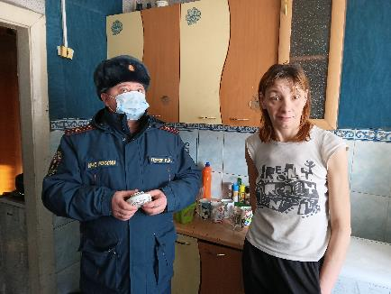
МЕЖВЕДОМСТВЕННЫЕ РЕЙДЫ
проведено 43 межведомственных рейда
«Административное и уголовное законодательство по воспитанию
и содержанию детей»
«О недопустимости распития спиртных напитков
в присутствии несовершеннолетних детей»
«Ответственность родителей за жизнь и здоровье несовершеннолетних детей»
Старченко К.Г.
Струкова И.А.
«Пожарная безопасность»

Slide 29
ИСПОЛНЕНИЕ ПОСТАНОВЛЕНИЙ ОБ УПЛАТЕ ШТРАФОВ
Старченко К.Г.
Струкова И.А.

Slide 30
Спасибо за внимание

